Slide 1
Project Team Management

Slide 2
Group discussion
Team và Group khác nhau như thế nào ?
Leader và Manager khác nhau như thế nào ?
Team | Group
Leadership | Management

Slide 3
Group discussion
Có những cách nào (Chiến lược nào) để có được nhân sự cho dự án?

Slide 4
Group discussion
Thảo luận ưu nhược điểm của từng hình thức team
 | Team ngồi chung chỗ (Co-located team) | Team phân tán (Distributed team)
Ưu điểm
Nhược điểm

Slide 5
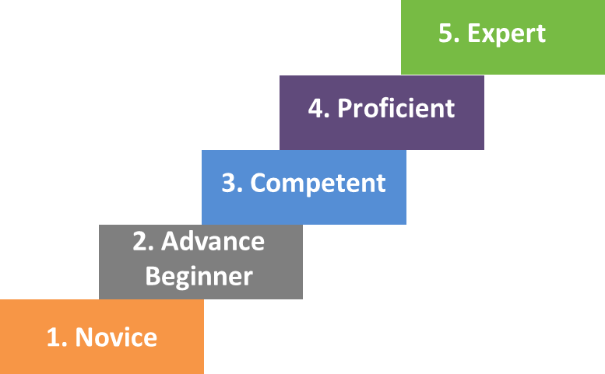
Group discussion
Phân biệt 5 mức năng lực
Novice: Lính mới tò te
Beginner: Mới vỡ lòng
Competent: Làm được
Proficient : Làm thành thạo
Expert: Chuyên gia

Slide 6
Group discussion
Trình độ | Các tiếp cận
Novice => Beginner
Beginner => Competent
Competent => Proficient
Proficient => Expert
HA: phá cách
Directing
Delegating
Supporting
SHU: tuân thủ
RI: rời xa
Coaching

Slide 7
Group discussion
Trình độ | Các tiếp cận
Novice => Beginner
Beginner => Competent
Competent => Proficient
Proficient => Expert
SHU: tuân thủ
Directing
SHU: tuân thủ
Coaching
HA: phá cách
Supporting
RI: rời xa
Delegating

Slide 8
Group discussion
Phân biệt các chiến lược phát triển nhân sự
Training | Coaching | Mentoring

Slide 9
Group discussion
Training | Coaching | Mentoring
Trainer thường được kỳ vọng là người biết trước, biết nhiều về chủ đề mà họ đào tạo | Coach không nhất thiết phải là người đã trải qua, hay biết rõ về vấn đề của coachee | Mentor là người đi trước đã thành công, hướng dẫn lại cho người đi sau
Chương trình, kiến thức sẵn có từ bên ngoài từ trainer | Cách giải quyết và nguồn lực sẵn có bên trong người coachee | Chương trình ko có sẵn, mà phụ thuộc vào câu hỏi, vấn đề của mentee

Slide 10
Group discussion
Giai đoạn | Đặc điểm/ Biểu hiện hành vi của thành viên
Forming
Storming
Norming
Performing
Adjourning

Slide 11
Group discussion
Stage | Approach | Why ?
Forming
Storming
Norming
Performing
Coaching
Delegating
Supporting
Directing

Slide 12
Group discussion: Tháp Maslow
5
Nhu cầu hoàn thiện
Bản thân
4
Nhu cầu an toàn
3
Nhu cầu cơ bản, thể lý
2
Nhu cầu được ghi nhận, tôn trọng
1
Nhu cầu kết nối xã hội

Slide 13
Group discussion
Mức độ hiệu quả | Dạng quyền lực (ảnh hưởng)
Cao nhất
Thấp nhất
Gây ảnh hưởng
bằng đạo đức, lý tưởng
Gây ảnh hưởng
bằng hình phạt
Gây ảnh hưởng
bằng kiến thức, chuyên môn
Gây ảnh hưởng
bằng vị trí, địa vị
Gây ảnh hưởng
bằng phần thưởng

Slide 14
Group discussion
Phân biệt sự khác nhau của 5 chiến lược giải quyết xung đột
Confronting (Problem Solving, win-win)
Forcing
Compromising
Smoothing
Withdrawing

Slide 15
Group discussion
Phân biệt sự khác nhau của các cách ra quyết định
Majority | Plurality
Unanimity | Autocratic (Dictatorship)

Slide 16

Group discussion
Nội dung nào mới biết?
Nội dung nào cảm thấy thú vị?
Nội dung nào sẽ áp dụng vào công việc?

